Slide 1
Занятие по профилактике табакокурения: «Путь к здоровью»
Подготовила педагог-психолог
ГКУСО РО Таганрогского центра помощи детям № 3
Скрынник К.А.

Slide 2
Цель: профилактика табакокурения в детско-подростковой среде.
Задачи:
Повышение знаний подростков об отрицательном воздействии табака;
Осознание проблемы через проживание игровой ситуации;
Воспитание волевых навыков и нравственных основ здорового образа жизни.

Slide 3
Ход занятия:
Представление темы занятия и вступительная мини- лекция о вреде табакокурения.
2. Видеоролик «Как курение влияет на организм человека».

Slide 4
3. Упражнение «А что если я…»
Цель: Осознание последствий табакокурения.
Ведущий говорит о том, что каждая выкуренная сигарета наносит вред организму и может повлечь за собой серьезное заболевание. Ребята по очереди берут «сигаретку» и, развернув ее, могут прочитать, какие с ней связаны болезни.

Slide 5
4. Работа в малых группах «Дерево причин и последствий».
Задача: показать, какими разными могут быть причины приобщения к табакокурению, и какими тяжелыми, независимо от причины, могут оказаться последствия.
Ведущий спрашивает у участников: «Почему люди попадают в зависимость? Что является причиной? Что может произойти в жизни человека, попавшего в зависимость от наркотиков, алкоголя или табака? Каковы последствия?».
Участники делятся на подгруппы.
Первая подгруппа в течение 3-5 минут должна записать как можно больше причин, почему люди обращаются к наркотикам.
Вторая подгруппа– как можно больше последствий.

Slide 6
Пока группы работают, ведущий на доске вывешивает заготовку – рисунок корней и кроны дерева.
После того, как закончится время, участники подгруппы «причины» подходят к доске и в корнях дерева записывают причины, которые они выделили. Затем группа «последствия» записывает в кроне последствия потребления наркотиков.
Ведущий вместе с участниками делает вывод , что любая зависимость влияет на человека негативно, приводит к печальным, а зачастую страшным последствиям. Выбор употреблять что-то или нет, заниматься тем или иным делом человек делает сам. Участники высказываются на темы о том хочет ли человек именно этих последствий для себя и своих близких и почему он делает такой выбор.

Slide 7
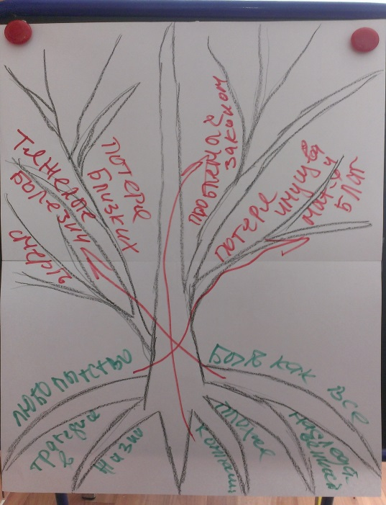
В конце упражнения ведущий обращает внимание участников на то, к каким последствиям может привести даже незначительная на первый взгляд причина. Проводит линии по нарисованному дереву от «любопытства» к «тюрьме», от «забыть про проблемы» к «проблемы со здоровьем»

Slide 8
5. Упражнение «Путь к здоровью»
Цель: активное виденье того, что является здоровым образом жизни, в каких действиях и поведении оно проявляется.
Каждому участнику раздаются «следы», на которых нужно написать действия или примеры поведения, которые способствуют здоровому образу жизни. Каждый из участников озвучивает и приклеивает их к изображению «Пути к здоровью».

Slide 9
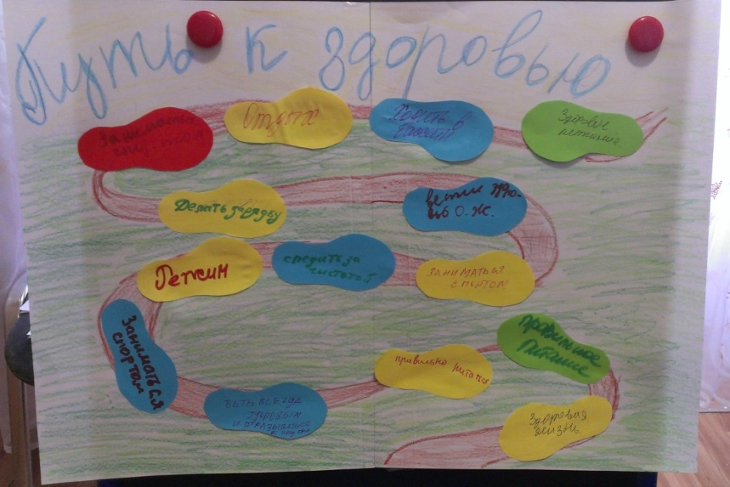

Slide 10
Ведущий делает вывод о том, что
разрушить легче, чем создать. Очень
важно беречь то, что мы имеем и от нас
самих зависит то, что мы выберем – путь
к здоровью или наоборот – путь от
здоровья.
Видеоролик «Мы выбираем
спорт!»

Slide 11
СПАСИБО ЗА ВНИМАНИЕ!

